Slide 1

EJECUCIÓN ACUMULADA DE GASTOS PRESUPUESTARIOS
AL MES DE NOVIEMBRE DE 2018
PARTIDA 09:
MINISTERIO DE EDUCACIÓN
UNIDAD TÉCNICA DE APOYO PRESUPUESTARIO
SENADO DE LA REPÚBLICA DE CHILE
Valparaíso, enero 2019

Slide 2
EJECUCIÓN ACUMULADA DE GASTOS A NOVIEMBRE DE 2018
PARTIDA 09 MINISTERIO DE EDUCACIÓN
Principales hallazgos
Del presupuesto aprobado al Ministerio de Educación ($11.062.790 millones) un 84% se destina a transferencias corrientes, recursos que al mes de NOVIEMBRE registraron erogaciones del 84,9% calculado sobre el presupuesto vigente.
La ejecución del Ministerio del mes de NOVIEMBRE ascendió a $1.090.229 millones, es decir, un 9,9% respecto de la ley inicial, que comparado a igual mes de 2017, significó un gasto inferior en 0,5 puntos porcentuales. Respecto a la ejecución presupuestaria acumulada, el Ministerio en su conjunto acumuló una erogación de 83,9% respecto del presupuesto inicial y un 83,0% del presupuesto vigente. La diferencia se explica por el incremento consolidado de $120.003 millones.
En cuanto a los programas, un 83% del presupuesto vigente, se concentra en la Subsecretaría de Educación y en la Junta Nacional de Auxilio Escolar y Becas, que al mes de NOVIEMBRE alcanzaron niveles de ejecución del 82,6% y 87,7% respectivamente, calculados respecto al presupuesto vigente.
Sin considerar los recién creados Servicios de Educación Huasco y Costa Araucanía, el programa “Consejo de Monumentos Nacionales” es el que presenta la menor tasa de gasto con un 34,5%, mientras que los programas “Programa de Infraestructura Educacional”, y “Fortalecimiento de la Educación Escolar Pública” presentan una ejecución del 100%.

Slide 3
EJECUCIÓN ACUMULADA DE GASTOS A NOVIEMBRE DE 2018
PARTIDA 09 MINISTERIO DE EDUCACIÓN
Principales hallazgos
Respecto a los aumentos al presupuesto inicial, la Partida presenta al mes de NOVIEMBRE un aumento consolidado del $120.003 millones. Destacando por su volumen los incrementos registrados en el subtítulo 23 Prestaciones de Seguridad Social, por $6.173 millones (bonificación por retiro) y subtítulo 34 Servicio de la Deuda por $246.399 millones, destinados al pago de las obligaciones devengadas al 31 de diciembre de 2017 (deuda flotante), existiendo a la fecha decretos de modificación presupuestaria pendientes de tramitación.
En cuanto a las reducciones al presupuesto inicial, existen modificaciones por $144.097 millones derivadas principalmente de la creación del presupuesto de las Subsecretaría de las Culturas, y las Artes; y, Subsecretaría del Patrimonio Cultural ($127.739 millones).

Slide 4
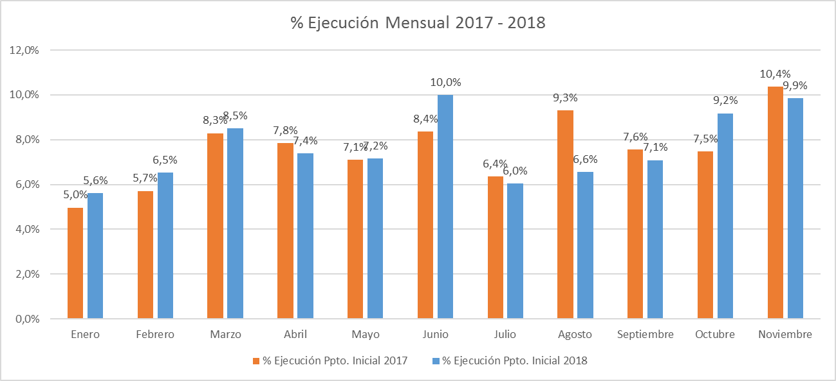
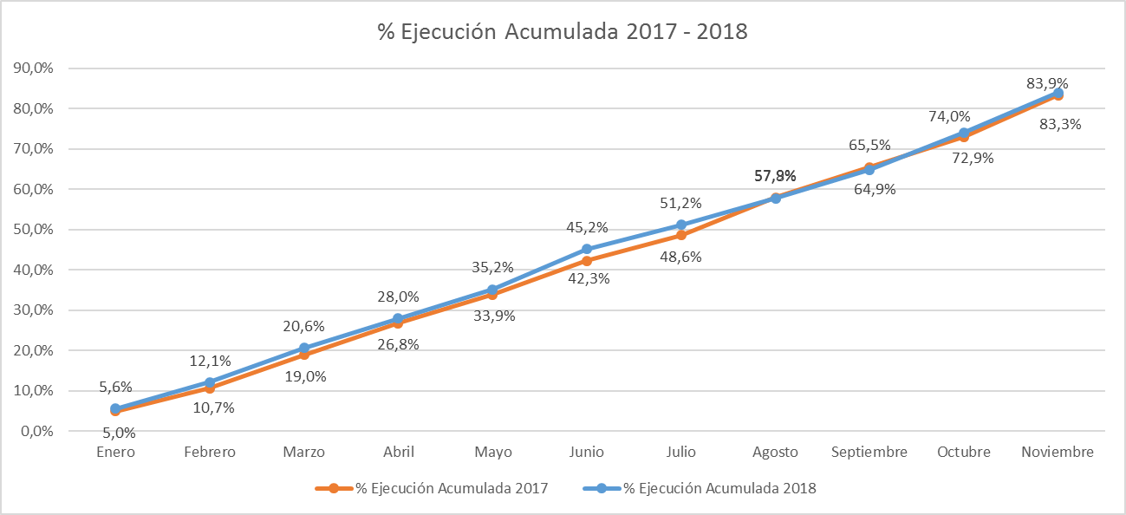
COMPORTAMIENTO DE LA EJECUCIÓN DE GASTOS A NOVIEMBRE DE 2018
PARTIDA 09 MINISTERIO DE EDUCACIÓN

Slide 5
EJECUCIÓN ACUMULADA DE GASTOS A NOVIEMBRE DE 2018
PARTIDA 09 MINISTERIO DE EDUCACIÓN
en miles de pesos 2018

Slide 6
EJECUCIÓN ACUMULADA DE GASTOS A NOVIEMBRE DE 2018
PARTIDA 09 RESUMEN POR CAPÍTULOS
en miles de pesos 2018 …1 de 3

Slide 7
EJECUCIÓN ACUMULADA DE GASTOS A NOVIEMBRE DE 2018
PARTIDA 09 RESUMEN POR CAPÍTULOS
en miles de pesos 2018 …2 de 3

Slide 8
EJECUCIÓN ACUMULADA DE GASTOS A NOVIEMBRE DE 2018
PARTIDA 09 RESUMEN POR CAPÍTULOS
en miles de pesos 2018 …3 de 3

Slide 9
EJECUCIÓN ACUMULADA DE GASTOS A NOVIEMBRE DE 2018
PARTIDA 09. CAPÍTULO 01. PROGRAMA 01: SUBSECRETARÍA DE EDUCACIÓN
en miles de pesos 2018 … 1 de 2

Slide 10
EJECUCIÓN ACUMULADA DE GASTOS A NOVIEMBRE DE 2018
PARTIDA 09. CAPÍTULO 01. PROGRAMA 01: SUBSECRETARÍA DE EDUCACIÓN
en miles de pesos 2018 … 2 de 2

Slide 11
EJECUCIÓN ACUMULADA DE GASTOS A NOVIEMBRE DE 2018
PARTIDA 09. CAPÍTULO 01. PROGRAMA 02: PROGRAMA DE INFRAESTRUCTURA EDUCACIONAL
en miles de pesos 2018

Slide 12
EJECUCIÓN ACUMULADA DE GASTOS A NOVIEMBRE DE 2018
PARTIDA 09. CAPÍTULO 01. PROGRAMA 03: MEJORAMIENTO DE LA CALIDAD DE LA EDUCACIÓN
en miles de pesos 2018

Slide 13
EJECUCIÓN ACUMULADA DE GASTOS A NOVIEMBRE DE 2018
PARTIDA 09. CAPÍTULO 01. PROGRAMA 04: DESARROLLO CURRICULAR Y EVALUACIÓN
en miles de pesos 2018

Slide 14
EJECUCIÓN ACUMULADA DE GASTOS A NOVIEMBRE DE 2018
PARTIDA 09. CAPÍTULO 01. PROGRAMA 08: APOYO Y SUPERVISIÓN DE ESTABLECIMIENTOS EDUCACIONALES SUBVENCIONADOS
en miles de pesos 2018

Slide 15
EJECUCIÓN ACUMULADA DE GASTOS A NOVIEMBRE DE 2018
PARTIDA 09. CAPÍTULO 01. PROGRAMA 11: RECURSOS EDUCATIVOS
en miles de pesos 2018

Slide 16
EJECUCIÓN ACUMULADA DE GASTOS A NOVIEMBRE DE 2018
PARTIDA 09. CAPÍTULO 01. PROGRAMA 12: FORTALECIMIENTO DE LA EDUCACIÓN ESCOLAR PÚBLICA
en miles de pesos 2018
 |  |  |  | Presupuesto 2018 |  |  | Ejecución
Subt. | Ítem | Asig. | Clasificación Económica | Ley 2018 | Vigente | Variación | Ejecución Acumulada | % de Ejecución Ley 2018 | % de Ejecución Ppto. Vigente
 |  |  | GASTOS | 0 | 1.041.571 | 1.041.571 | 1.041.570 | - | 100,0%
34 |  |  | SERVICIO DE LA DEUDA | 0 | 1.041.571 | 1.041.571 | 1.041.570 | - | 100,0%
 | 07 |  | Deuda Flotante | 0 | 1.041.571 | 1.041.571 | 1.041.570 | - | 100,0%

Slide 17
EJECUCIÓN ACUMULADA DE GASTOS A NOVIEMBRE DE 2018
PARTIDA 09. CAPÍTULO 01. PROGRAMA 20: SUBVENCIONES A LOS ESTABLECIMIENTOS EDUCACIONALES
en miles de pesos 2018 … 1 de 3

Slide 18
EJECUCIÓN ACUMULADA DE GASTOS A NOVIEMBRE DE 2018
PARTIDA 09. CAPÍTULO 01. PROGRAMA 20: SUBVENCIONES A LOS ESTABLECIMIENTOS EDUCACIONALES
en miles de pesos 2018 … 2 de 3

Slide 19
EJECUCIÓN ACUMULADA DE GASTOS A NOVIEMBRE DE 2018
PARTIDA 09. CAPÍTULO 01. PROGRAMA 20: SUBVENCIONES A LOS ESTABLECIMIENTOS EDUCACIONALES
en miles de pesos 2018 … 3 de 3

Slide 20
EJECUCIÓN ACUMULADA DE GASTOS A NOVIEMBRE DE 2018
PARTIDA 09. CAPÍTULO 01. PROGRAMA 21: GESTIÓN DE SUBVENCIONES A ESTABLECIMIENTOS EDUCACIONALES
en miles de pesos 2018

Slide 21
EJECUCIÓN ACUMULADA DE GASTOS A NOVIEMBRE DE 2018
PARTIDA 09. CAPÍTULO 01. PROGRAMA 29: FORTALECIMIENTO DE LA EDUCACIÓN SUPERIOR PÚBLICA
en miles de pesos 2018

Slide 22
EJECUCIÓN ACUMULADA DE GASTOS A NOVIEMBRE DE 2018
PARTIDA 09. CAPÍTULO 01. PROGRAMA 30: EDUCACIÓN SUPERIOR
en miles de pesos 2018 … 1 de 2

Slide 23
EJECUCIÓN ACUMULADA DE GASTOS A NOVIEMBRE DE 2018
PARTIDA 09. CAPÍTULO 01. PROGRAMA 30: EDUCACIÓN SUPERIOR
en miles de pesos 2018 … 2 de 2

Slide 24
EJECUCIÓN ACUMULADA DE GASTOS A NOVIEMBRE DE 2018
PARTIDA 09. CAPÍTULO 01. PROGRAMA 31: GASTOS DE OPERACIÓN DE EDUCACIÓN SUPERIOR
en miles de pesos 2018

Slide 25
EJECUCIÓN ACUMULADA DE GASTOS A NOVIEMBRE DE 2018
PARTIDA 09. CAPÍTULO 02. PROGRAMA 01: SUPERINTENDENCIA DE EDUCACIÓN
en miles de pesos 2018

Slide 26
EJECUCIÓN ACUMULADA DE GASTOS A NOVIEMBRE DE 2018
PARTIDA 09. CAPÍTULO 03. PROGRAMA 01: AGENCIA DE CALIDAD DE LA EDUCACIÓN
en miles de pesos 2018

Slide 27
EJECUCIÓN ACUMULADA DE GASTOS A NOVIEMBRE DE 2018
PARTIDA 09. CAPÍTULO 04. PROGRAMA 01: SUBSECRETARÍA DE EDUCACIÓN PARVULARIA
en miles de pesos 2018

Slide 28
EJECUCIÓN ACUMULADA DE GASTOS A NOVIEMBRE DE 2018
PARTIDA 09. CAPÍTULO 05. PROGRAMA 01: DIRECCIÓN DE BIBLIOTECAS, ARCHIVOS Y MUSEOS
en miles de pesos 2018 … 1 de 2

Slide 29
EJECUCIÓN ACUMULADA DE GASTOS A NOVIEMBRE DE 2018
PARTIDA 09. CAPÍTULO 05. PROGRAMA 01: DIRECCIÓN DE BIBLIOTECAS, ARCHIVOS Y MUSEOS
en miles de pesos 2018 … 2 de 2

Slide 30
EJECUCIÓN ACUMULADA DE GASTOS A NOVIEMBRE DE 2018
PARTIDA 09. CAPÍTULO 05. PROGRAMA 02: RED DE BIBLIOTECAS PÚBLICAS
en miles de pesos 2018

Slide 31
EJECUCIÓN ACUMULADA DE GASTOS A NOVIEMBRE DE 2018
PARTIDA 09. CAPÍTULO 05. PROGRAMA 03: CONSEJO DE MONUMENTOS NACIONALES
en miles de pesos 2018

Slide 32
EJECUCIÓN ACUMULADA DE GASTOS A NOVIEMBRE DE 2018
PARTIDA 09. CAPÍTULO 08. PROGRAMA 01: COMISIÓN NACIONAL DE INVESTIGACIÓN CIENTÍFICA Y TECNOLÓGICA
en miles de pesos 2018 … 1 de 2

Slide 33
EJECUCIÓN ACUMULADA DE GASTOS A NOVIEMBRE DE 2018
PARTIDA 09. CAPÍTULO 08. PROGRAMA 01: COMISIÓN NACIONAL DE INVESTIGACIÓN CIENTÍFICA Y TECNOLÓGICA
en miles de pesos 2018 … 2 de 2

Slide 34
EJECUCIÓN ACUMULADA DE GASTOS A NOVIEMBRE DE 2018
PARTIDA 09. CAPÍTULO 09. PROGRAMA 01: JUNTA NACIONAL DE AUXILIO ESCOLAR Y BECAS
en miles de pesos 2018 …1 de 2

Slide 35
EJECUCIÓN ACUMULADA DE GASTOS A NOVIEMBRE DE 2018
PARTIDA 09. CAPÍTULO 09. PROGRAMA 01: JUNTA NACIONAL DE AUXILIO ESCOLAR Y BECAS
en miles de pesos 2018 …2 de 2

Slide 36
EJECUCIÓN ACUMULADA DE GASTOS A NOVIEMBRE DE 2018
PARTIDA 09. CAPÍTULO 09. PROGRAMA 02: SALUD ESCOLAR
en miles de pesos 2018

Slide 37
EJECUCIÓN ACUMULADA DE GASTOS A NOVIEMBRE DE 2018
PARTIDA 09. CAPÍTULO 09. PROGRAMA 03: BECAS Y ASISTENCIALIDAD ESTUDIANTIL
en miles de pesos 2018 … 1 de 2

Slide 38
EJECUCIÓN ACUMULADA DE GASTOS A NOVIEMBRE DE 2018
PARTIDA 09. CAPÍTULO 09. PROGRAMA 03: BECAS Y ASISTENCIALIDAD ESTUDIANTIL
en miles de pesos 2018 … 2 de 2

Slide 39
EJECUCIÓN ACUMULADA DE GASTOS A NOVIEMBRE DE 2018
PARTIDA 09. CAPÍTULO 11. PROGRAMA 01: JUNTA NACIONAL DE JARDINES INFANTILES
en miles de pesos 2018 … 1 de 2

Slide 40
EJECUCIÓN ACUMULADA DE GASTOS A NOVIEMBRE DE 2018
PARTIDA 09. CAPÍTULO 11. PROGRAMA 01: JUNTA NACIONAL DE JARDINES INFANTILES
en miles de pesos 2018 … 2 de 2

Slide 41
EJECUCIÓN ACUMULADA DE GASTOS A NOVIEMBRE DE 2018
PARTIDA 09. CAPÍTULO 11. PROGRAMA 02: PROGRAMAS ALTERNATIVOS DE ENSEÑANZA PRE-ESCOLAR
en miles de pesos 2018

Slide 42
EJECUCIÓN ACUMULADA DE GASTOS A NOVIEMBRE DE 2018
PARTIDA 09. CAPÍTULO 13. PROGRAMA 01: CONSEJO DE RECTORES
en miles de pesos 2018

Slide 43
EJECUCIÓN ACUMULADA DE GASTOS A NOVIEMBRE DE 2018
PARTIDA 09. CAPÍTULO 15. PROGRAMA 01: CONSEJO NACIONAL DE EDUCACIÓN
en miles de pesos 2018

Slide 44
EJECUCIÓN ACUMULADA DE GASTOS A NOVIEMBRE DE 2018
PARTIDA 09. CAPÍTULO 16. PROGRAMA 01: CONSEJO NACIONAL DE LA CULTURA Y LAS ARTES
en miles de pesos 2018 … 1 de 2

Slide 45
EJECUCIÓN ACUMULADA DE GASTOS A NOVIEMBRE DE 2018
PARTIDA 09. CAPÍTULO 16. PROGRAMA 01: CONSEJO NACIONAL DE LA CULTURA Y LAS ARTES
en miles de pesos 2018 … 2 de 2

Slide 46
EJECUCIÓN ACUMULADA DE GASTOS A NOVIEMBRE DE 2018
PARTIDA 09. CAPÍTULO 16. PROGRAMA 02: FONDOS CULTURALES Y ARTÍSTICOS
en miles de pesos 2018

Slide 47
EJECUCIÓN ACUMULADA DE GASTOS A NOVIEMBRE DE 2018
PARTIDA 09. CAPÍTULO 17. PROGRAMA 01: DIRECCIÓN DE EDUCACIÓN PÚBLICA
en miles de pesos 2018

Slide 48
EJECUCIÓN ACUMULADA DE GASTOS A NOVIEMBRE DE 2018
PARTIDA 09. CAPÍTULO 17. PROGRAMA 02: FORTALECIMIENTO DE LA EDUCACIÓN ESCOLAR PÚBLICA
en miles de pesos 2018

Slide 49
EJECUCIÓN ACUMULADA DE GASTOS A NOVIEMBRE DE 2018
PARTIDA 09. CAPÍTULO 17. PROGRAMA 03: APOYO A LA IMPLEMENTACIÓN DE LOS SERVICIOS LOCALES DE EDUCACIÓN
en miles de pesos 2018

Slide 50
EJECUCIÓN ACUMULADA DE GASTOS A NOVIEMBRE DE 2018
PARTIDA 09. CAPÍTULO 18. PROGRAMA 01: SERVICIO LOCAL DE EDUCACIÓN BARRANCAS, GASTOS ADMINISTRATIVOS
en miles de pesos 2018

Slide 51
EJECUCIÓN ACUMULADA DE GASTOS A NOVIEMBRE DE 2018
PARTIDA 09. CAPÍTULO 18. PROGRAMA 02: SERVICIO LOCAL DE EDUCACIÓN BARRANCAS, SERVICIO EDUCATIVO
en miles de pesos 2018

Slide 52
EJECUCIÓN ACUMULADA DE GASTOS A NOVIEMBRE DE 2018
PARTIDA 09. CAPÍTULO 19. PROGRAMA 01: SERVICIO LOCAL DE EDUCACIÓN PUERTO CORDILLERA, GASTOS ADMINISTRATIVOS
en miles de pesos 2018

Slide 53
EJECUCIÓN ACUMULADA DE GASTOS A NOVIEMBRE DE 2018
PARTIDA 09. CAPÍTULO 19. PROGRAMA 02: SERVICIO LOCAL DE EDUCACIÓN PUERTO CORDILLERA, SERVICIO EDUCATIVO
en miles de pesos 2018

Slide 54
EJECUCIÓN ACUMULADA DE GASTOS A NOVIEMBRE DE 2018
PARTIDA 09. CAPÍTULO 21. PROGRAMA 01: SERVICIO LOCAL DE EDUCACIÓN HUASCO, GASTOS ADMINISTRATIVOS
en miles de pesos 2018

Slide 55
EJECUCIÓN ACUMULADA DE GASTOS A NOVIEMBRE DE 2018
PARTIDA 09. CAPÍTULO 21. PROGRAMA 02: SERVICIO LOCAL DE EDUCACIÓN HUASCO, SERVICIO EDUCATIVO
en miles de pesos 2018

Slide 56
EJECUCIÓN ACUMULADA DE GASTOS A NOVIEMBRE DE 2018
PARTIDA 09. CAPÍTULO 22. PROGRAMA 01: SERVICIO LOCAL DE EDUCACIÓN COSTA ARAUCANÍA, GASTOS ADMINISTRATIVOS
en miles de pesos 2018

Slide 57
EJECUCIÓN ACUMULADA DE GASTOS A NOVIEMBRE DE 2018
PARTIDA 09. CAPÍTULO 22. PROGRAMA 02: SERVICIO LOCAL DE EDUCACIÓN COSTA ARAUCANÍA, SERVICIO EDUCATIVO
en miles de pesos 2018

